Slide 1

AI应用行业营销通案
在线行业业务团队
2024年10月

Slide 2



目录
AI行业市场趋势
分产品线行业投放现状及投放建议
通用产品推荐

Slide 3
行业流量趋势及投放分析
一、AI行业市场趋势
市场发展情况 搜索行为分析 用户画像分析

Slide 4
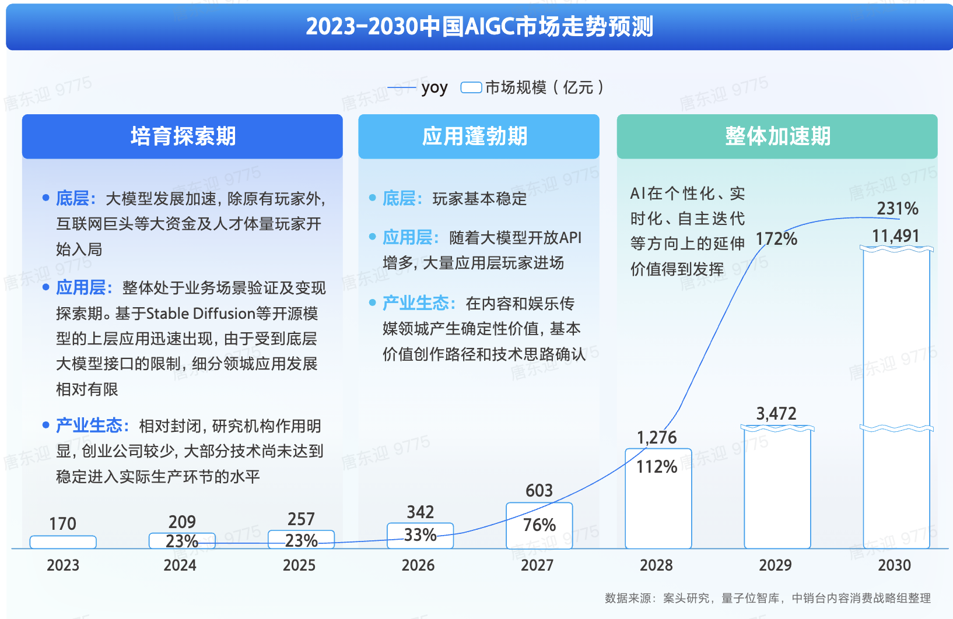
AI行业市场趋势
AI行业趋势：目前底层大模型加速发展，ai原生应用即将迎来爆发式增长。
Notes:
改为6月起

Slide 5
AI行业百度消费趋势
AI行业趋势：24年AI行业客户消费逐步上涨，6月起涨势加剧，9月后呈现爆发式增长趋势。
Notes:
改为6月起

Slide 6
AI行业用户搜索趋势
百度搜索AI行业流量趋势解读：
  增长性趋势：随着AI行业快速发展，该领域越来越受到网民关注，百度作为TOP搜索平台，近一年也涌入了大量对AI领域关注的用户，因此在搜索流量上呈现年同比大幅上涨的趋势，尤其在移动端年同比上涨130% 。
    周期性规律：PC和移动端在春节后均呈现大幅增长趋势，增长旺季持续至7月初，7-8月由于行业用户学生/教师迎来暑期，搜索意图向文娱游戏偏移，AI行业暂时下降，9月后又呈现上升趋势，预估会持续增长，在年末达到旺季，建议后续做好账户基建提升竞争力承接流量高峰。
Notes:
拉一条线，画趋势线、预估曲线

Slide 7
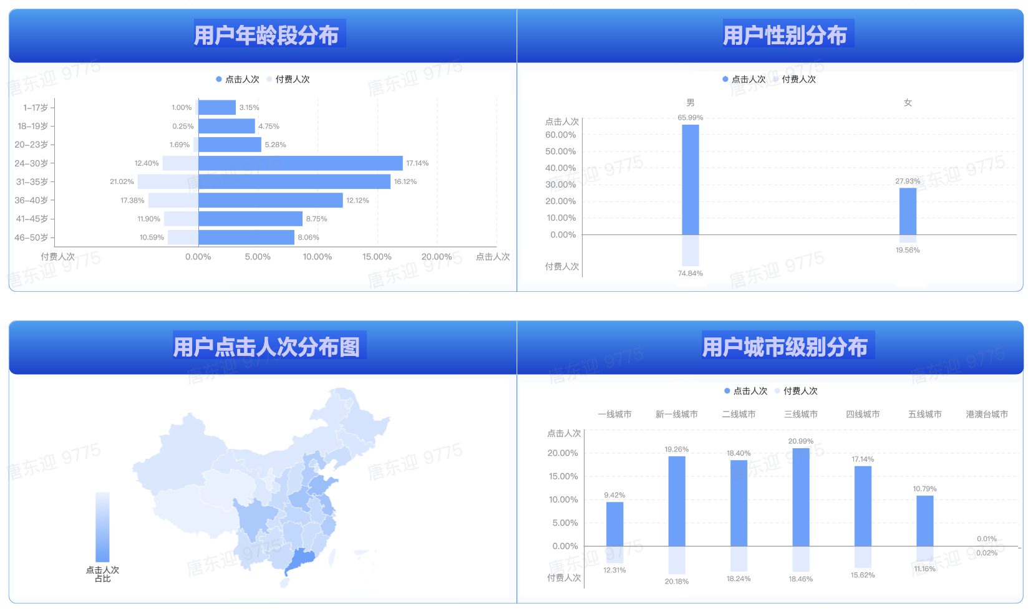
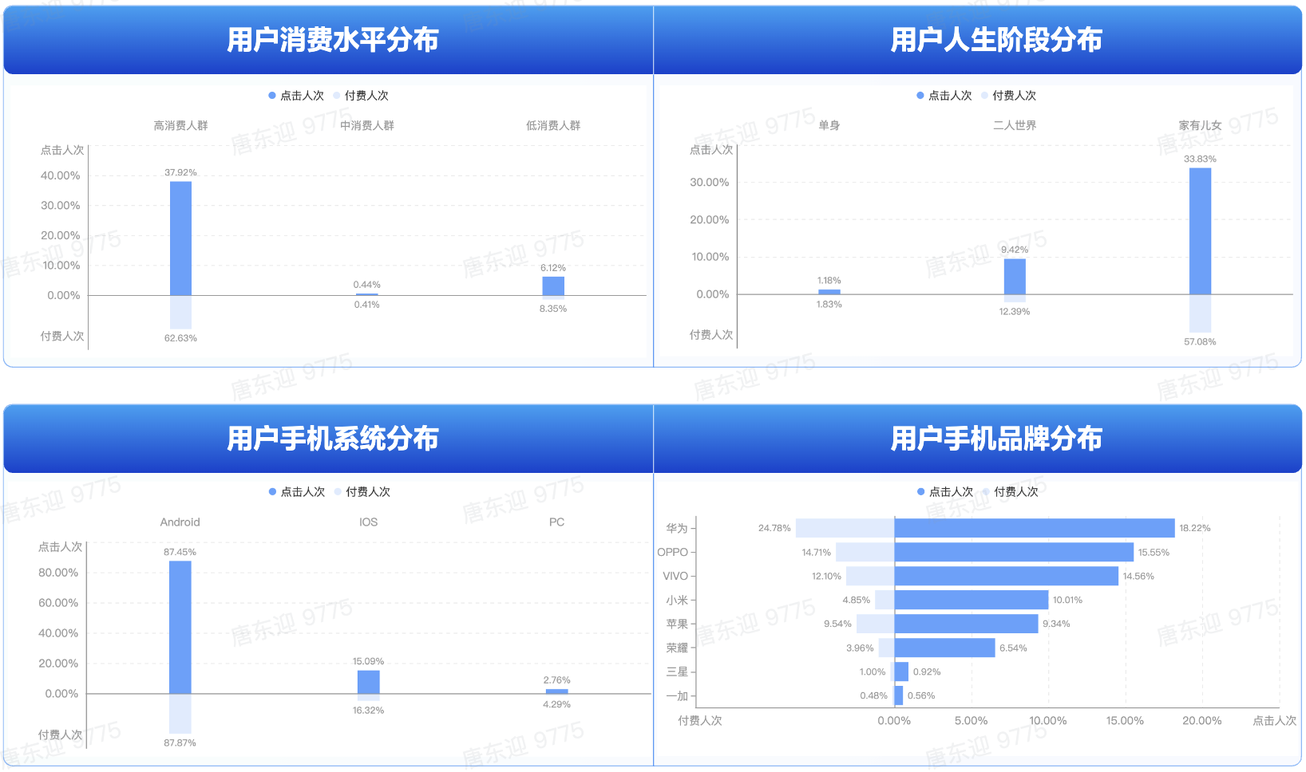
AI用户人群画像
用户画像分析：行业用户普遍高净值人群
AIGC工具三线城市用户占比约20%，其次是新一线城市用户用户占比19%。其中男性比例显著高于女性，年龄集中在24-30岁、31-35岁区间，其中31-35岁36-40岁付费意愿更高。IOS：安卓=2:8，其中华为用户、OPPO用户占比最高。

Slide 8
分产品线投放策略及建议
二、分产品线行业投放现状及投放建议

Slide 9
搜索产品线投放策略及建议
2.1、搜索投放现状及投放建议

Slide 10
搜索- AI行业投放概览及分目标水位
推广设备：推广设备移动端占59%，PC端占41%，行业PC占比大于大盘，建议分设备看目标水位情况，合理调整出价。
营销目标：AI行业营销目标在PC端主要为网站链接占比85%，在移动端网站链接占比43%，应用推广占25%；
转化目标：PC以表单提交和激活为主要目标，移动端以激活为主，广告曝光竞争力和CTR、CVR相关，可参考水位，提升竞争力。
﻿
PC端-转化目标 | 消费占比 | CPM | ACP | CTR | CVR | 转化成本
客户自定义 | 67% | 143-150 | 1.9-2.6 | 7%-10% | 2%-5% | 76-85
表单提交成功 | 9% | 170-180 | 2.3-2.9 | 7%-10% | 8%-12% | 29-35
激活 | 8% | 15-20 | 1.0-2.0 | 1%-3% | 19%-25% | 5-9
订单提交成功 | 7% | 120-130 | 1.2-2.0 | 10%-13% | 1%-3% | 78-83
注册 | 3% | 23-28 | 1.6-2.2 | 1%-3% | 12%-15% | 13-19
下载（预约）按钮点击 | 3% | 58-65 | 3.1-3.9 | 2%-4% | 14%-18% | 21-28
咨询按钮点击 | 2% | 130-140 | 2.2-3.0 | 5%-8% | 40%-45% | 5-10
﻿
移动端-转化目标 | 消费占比 | CPM | ACP | CTR | CVR | 转化成本
客户自定义 | 69% | 145-155 | 1.7-2.5 | 8%-11% | 2%-5% | 85-90
激活 | 25% | 38-45 | 0.5-1.0 | 6%-10% | 9%-15% | 5-10
注册 | 2% | 200-230 | 2.0-3.0 | 9%-15% | 13%-20% | 15-20
留线索 | 2% | 260-290 | 6.0-7.0 | 4%-8% | 2%-4% | 300-330
激活-次留 | 1% | 64-70 | 1.1-2.0 | 5%-9% | 9%-15%/19%-25% | 11-17/55-62

Slide 11
搜素-AI行业基建水位
基建重要性：
  1、有效基建数量一定程度上决定消耗量级，建议有潜力的客户可以多增加基建来扩量。
2、在基建、词量保障的前提下，可酌情开启自动定向以扩宽流量覆盖范围，可进一步提升量级。
行业基建参考：可按目标消耗区间，增加相应基建量，提升基建频次。
消费梯度 | 有消费账户数 | 有消费计划数 | 有消费单元数 | 有消费创意数 | 有效关键词数 | 有消费关键词数
日消费>50w | 50-100 | 2300+ | 110000+ | 240000+ | 59000W+ | 650000+
日消费10-50w | 20-50 | 200-400 | 1000-4000 | 2000-15000 | 800W-2000W | 4000-80000
日消费3-10w | 6-20 | 80-200 | 400-1000 | 800-2000 | 10W-800W | 1500-4000
日消费1-3w | 3-6 | 30-80 | 200-400 | 400-800 | 5W-10W | 1000-1500
﻿
﻿
﻿
﻿
﻿

Slide 12
搜索-AI行业投放策略概览
投放策略
营销目标
网站链接（PC端占85%）、销售线索、应用推广（移动端占25%）
关键词
核心通用词（PPT类、写作/文书类、教育类居多）、品牌词、拓量词、竞品词
出价目标
PC端：表单提交成功为主；移动端：激活为主
定向/匹配模式
打开自动定向、扩大匹配模式
创意样式
突出业务场景、功能实用性、操作简易性
落地页
注意与关键词、创意相关性，列举使用场景和模块引导用户转化，降低转化门槛
搜索起量Tips：可借助自动定向+一键起量 工具，通过系统拓流调优起量；
自动
定向
一键起量
加词

Slide 13
搜索AI行业投放建议-买词及定向策略
买词策略
核心通用词：聚焦于学生/上班族使用场景，列举覆盖该类场景的高消费词方向，意在获取精准意向人群
      1、PPT方向：
      Ai+动词+PPT（ai生成ppt、智能制作PPT、ai怎么做ppt ）
      免费+PPT（ppt免费生成、ai ppt免费、免费做ppt）
      场景+PPT（pdf转换ppt、生涯规划ppt）
      2、写作方向：
      AI词+写作（人工智能作文、ai写作、智能写作助手）
      办公/文书写作模板（个人简历基础模板、租赁合同填写完整版）
      3、教育方向：第一课件网站、心得体会、大学生职业生涯规划书
      品牌词：获取品牌人群用户刺激转化
1、品牌词+活动：**活动季、**优惠券、**试用
2、品牌词+通用词：**ai、**大模型、**智能
3、品牌词+服务：**ai生成、**制作ppt、**平台、**官网、**下载
竞品词：触达潜在客户，挖掘竞品人群（有风控，空间不大）
扩量建议：加词、开启自动定向开关扩展关键词匹配并智能定向高意向人群
触发模式
投放建议：为获取更多行业流量，建议根据关键词类型合理各个模式占比，并打开自动定向开关以具备触达更多行业流量的能力。
匹配模式设置建议：
针对品牌词和核心词使用短语匹配+溢价投放，保证首位竞得
如：“ai生成”、“智能写作助手”，可用短语匹配+溢价投放
智能匹配场景化追投意向人群：通用词、教育词、竞品词、需求词

Slide 14
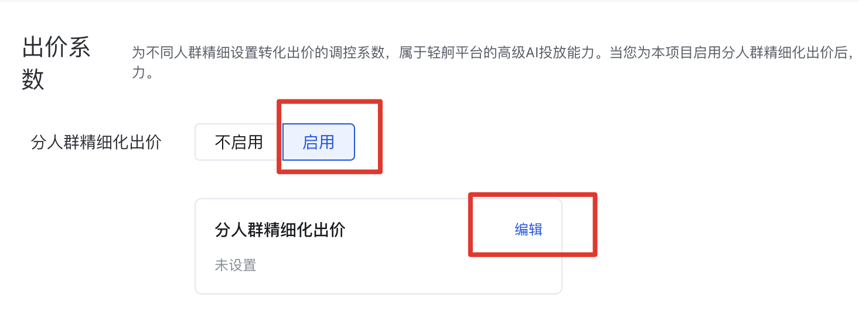
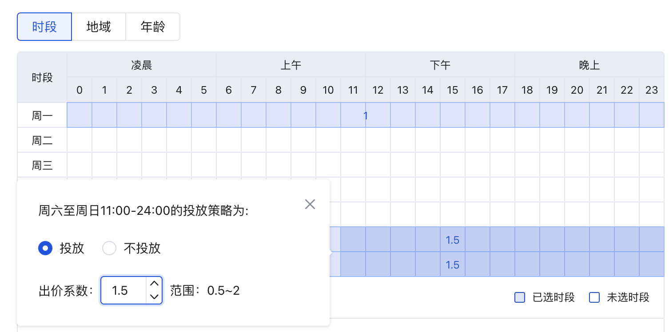
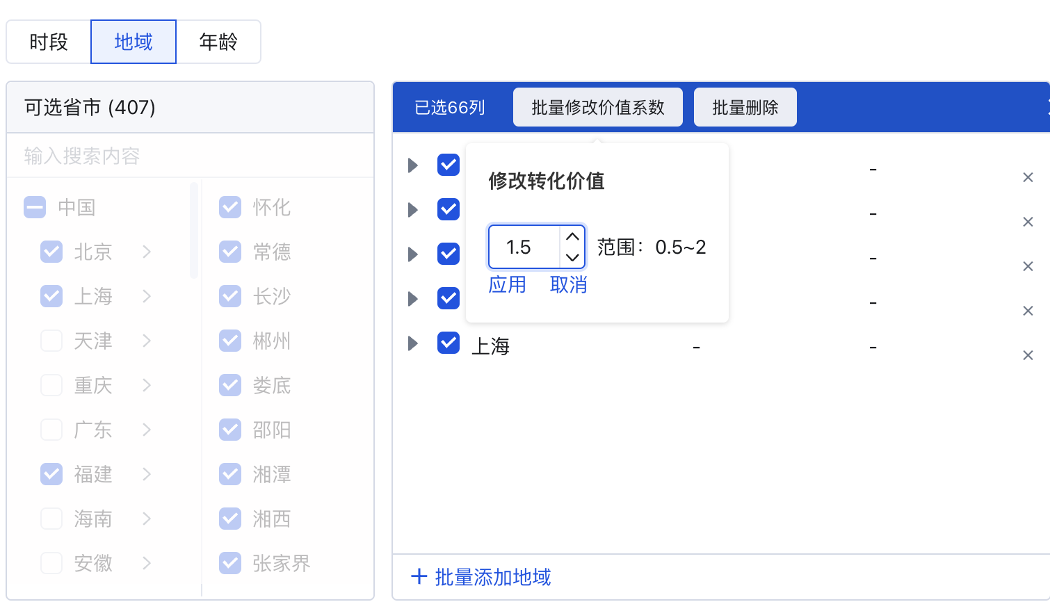
搜索AI行业投放建议-出价策略
分地域出价策略
行业分地域消耗及转化数据：
      1、数据洞察：
      PC端：广东、江苏、浙江、四川、山东为主要流量来源，江苏、浙江、河南、湖南、福建等省份转化率较高；
      移动端：广东、四川、江苏、山东、河南为主要流量来源，四川、山东、河南、湖北、黑龙江等省份转换率较高。
      2、投放建议：
        拓流量：针对行业消耗高但自身消耗不足的城市溢价投放；
        提效果：针对高转化地域溢价投放，以获取更多高质流量，降低投放整体采买成本；
分时段出价策略
建议使用精细化出价产品
行业时段流量数据：
      1、数据洞察：
      PC端：周中流量较周末高30%-50%；
      移动端：周六、周日、周一流量对比其他日期会有10%-20%的增长，周中流量成下降趋势。
      2、投放建议：
      可针对周维度差异化设置账户出价，建议高流量日溢价拿量。
出价策略实现方案：
为提升行业客户投放效果，满足差异化针不同地域、时段进行出价的需求，平台推出精细化出价功能，通过【溢价系数】的设置，即可针对不同地域/年龄/时段差异化出价。
      使用方式：
      搜索-项目层级-目标转换成本出价模式-出价系数
      其他建议：
      除地域/时段维度外，还可以利用观星盘圈选教师、学生、白领等高潜力人群，通过加白自定义人群出价，提升对高质量人群竞争力

Slide 15
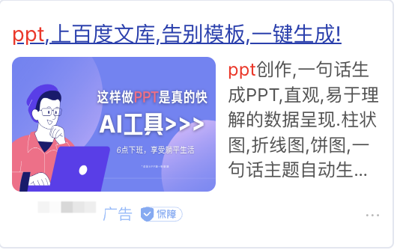
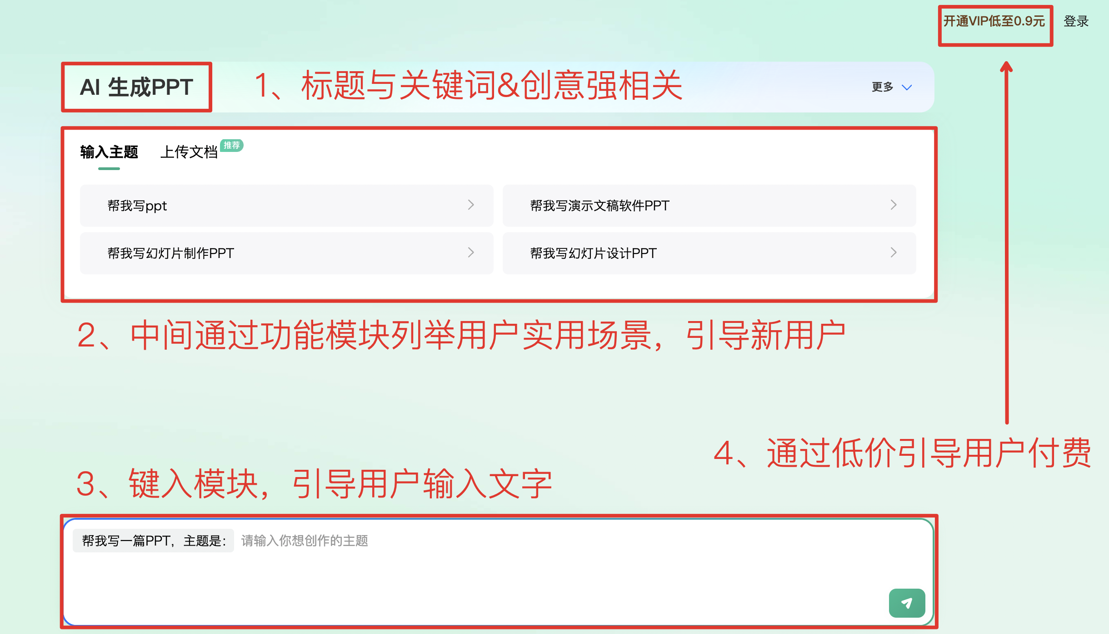
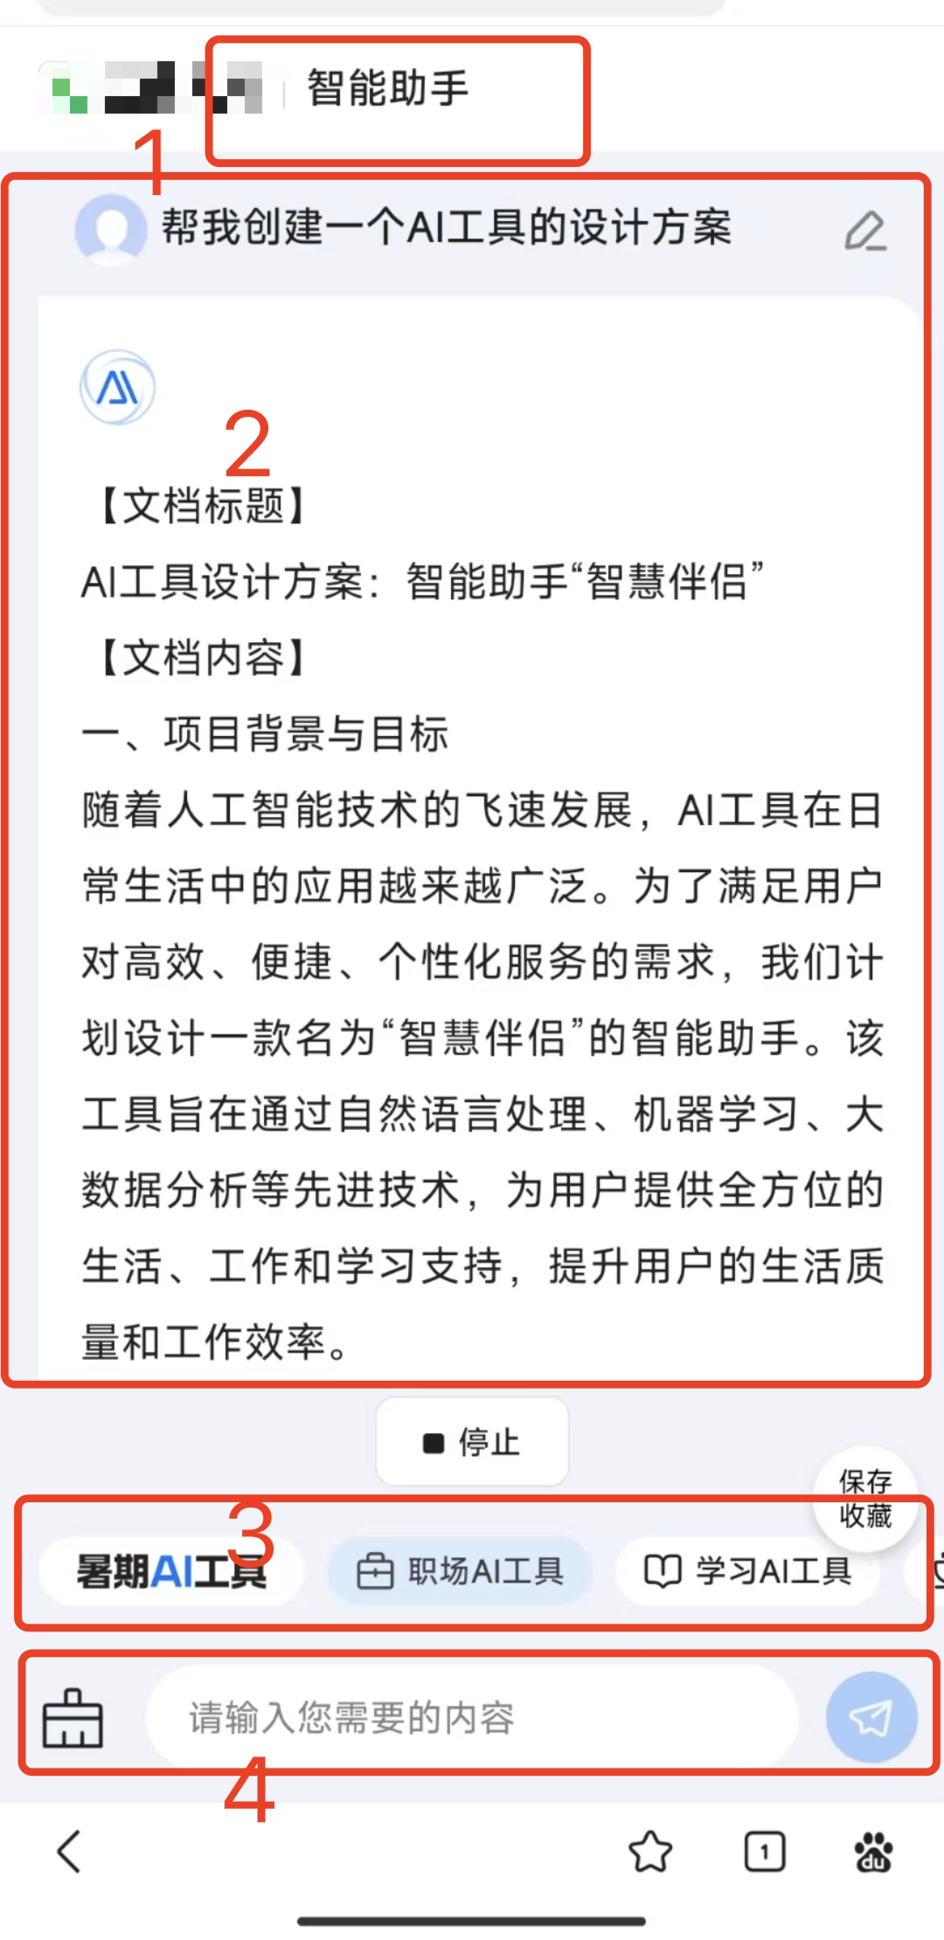
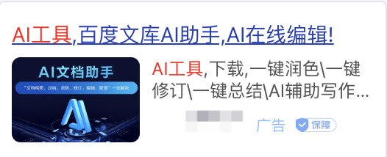
搜索AI行业投放建议-创意&落地页
AI行业创意特征
优质创意案例1：
PPT方向突出操作简易性
PC端-优质落地页案例：
创意类型分布：
PC端：图文为主，占99%+
移动端：图文占96%，视频占4%。
创意特点：
突出业务场景：核心业务场景以亮色（红色、白色等）为字体颜色，突出产品/服务亮点；
突出实用性：罗列产品功能及核心优势；
突出简易性：使用“一键生成”、“只需一句话”等文案，降低使用门槛，激发用户尝试体验的兴趣。
落地页特点：
含有与关键词、创意强相关元素/文字
列举使用场景，引导用户使用
含有刺激用户转化行为的元素/文字。
优质创意案例2：
AI助手方向突出功能多
移动端-优质落地页案例：
落地页关键模块拆解：
1、与关键词、落地页强相关文案
2、自动生成出文字，跳过用户主动操作步骤，直接让用户体验
3、功能模块列举引导点击使用
4、文本框引导使用

Slide 16
搜索AI行业投放分析-行业优秀投放案例
投放数据
基建量级
日均消费
曝光量
200w
1500w
创意数
创建关键词数
390w+
6亿+
转化量
转化成本
10w
表单成本<90激活成本<15
增长趋势
消费
+200%
扩基建 + 调创意 + 提出价

Slide 17
信息流产品线投放策略及建议
2.2、信息流投放现状及投放建议

Slide 18
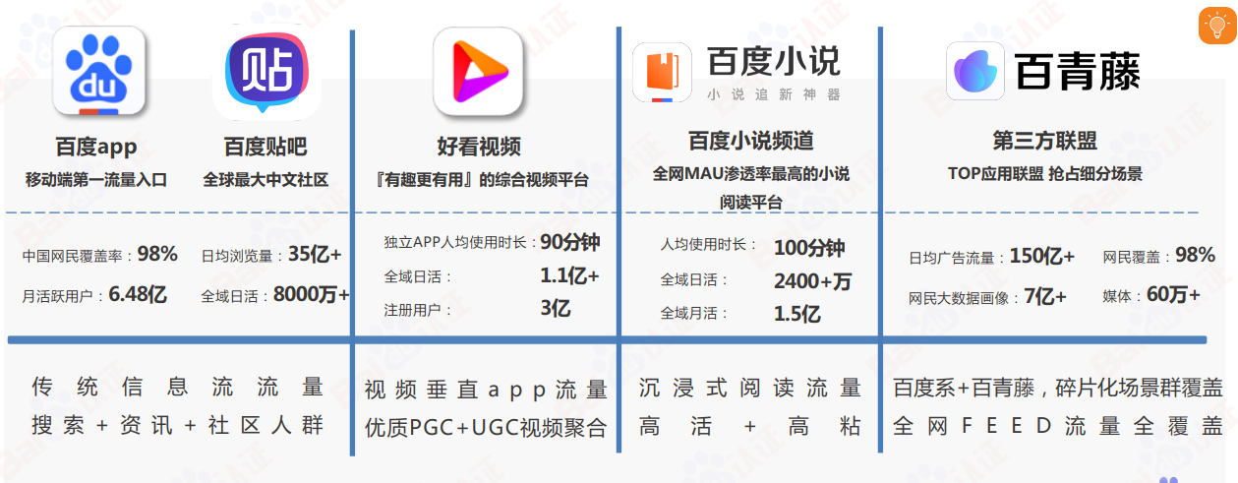
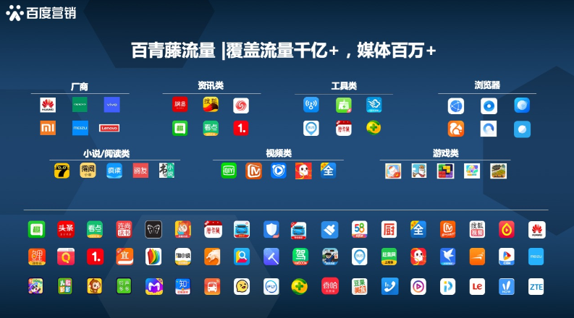
AI行业流量趋势&百青藤媒体点位介绍
流量趋势：AI赛道暑期后流量增长显著，竞争激烈程度加剧。建议增大投放预算，增强基建，提升出价、CTR、CVR以保证广告竞争力，抓住赛道增长机会
百度信息流：内部app矩阵(手百、好看、贴吧、小说)多个场景自有流量+外部联盟的网盟流量
百度app自有
百青藤

Slide 19
AI行业：信息流投放策略及水位
营销目标：应用推广(Android)
转化目标：激活-次留双出价占比最高（58%），其次为激活-七留双出价（40%）
基建水位
账户日消费梯度 | 有消费计划数 | 有消费单元数 | 有消费创意数
5w+ | 100-150 | 100-150 | 150-200
1-5w | 50-100 | 50-100 | 100-150
1k-1w | 30-50 | 30-50 | 30-50
100-1k | 20-30 | 20-30 | 20-30
转化目标水位
单出价 | 占比 | CPM | 点击单价 | CTR | CVR | CPA
激活 | 3% | 50-60 | 1-2 | 2%-5% | 5%-10% | 20-25
双出价 | 占比 | cpm2 | ACP | CTR | 浅层CVR | 浅层CPA | 深层CVR | 深层CPA
激活-七日留存 | 40% | 90-100 | 4-5 | 2%-3% | 15%-20% | 20-25 | 2%-3% | 90-95
激活-次留 | 58% | 30-40 | 1-2 | 1%-2% | 5%-10% | 25-30 | 2%-3% | 60-65

Slide 20
AI行业信息流投放建议-总体概览
百度信息流
百青藤
营销目标
应用推广(Android)
流量选择
默认流量通投
出价目标
激活-次留/7留
定向
自动定向+百青藤精选媒体包
创意样式
竖版视频为主，创意强调AI工具使用细节
落地页
注意提升创意与落地页相关性，推荐使用基木鱼动态落地页
信息流过冷启Tips：可借助AI智投+一键起量 工具，通过系统调优快速过冷启；
AI
智投
一键起量
冷启

Slide 21
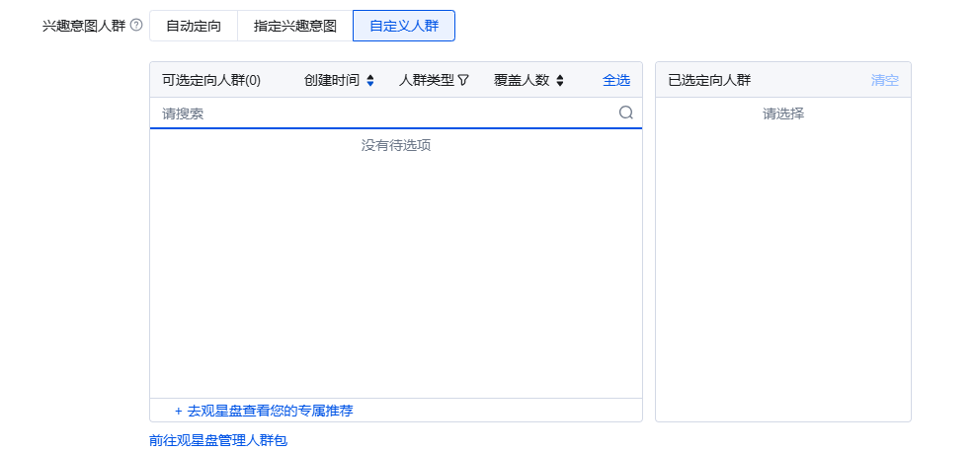
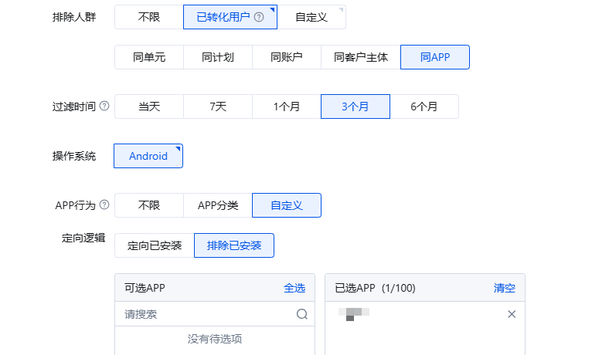
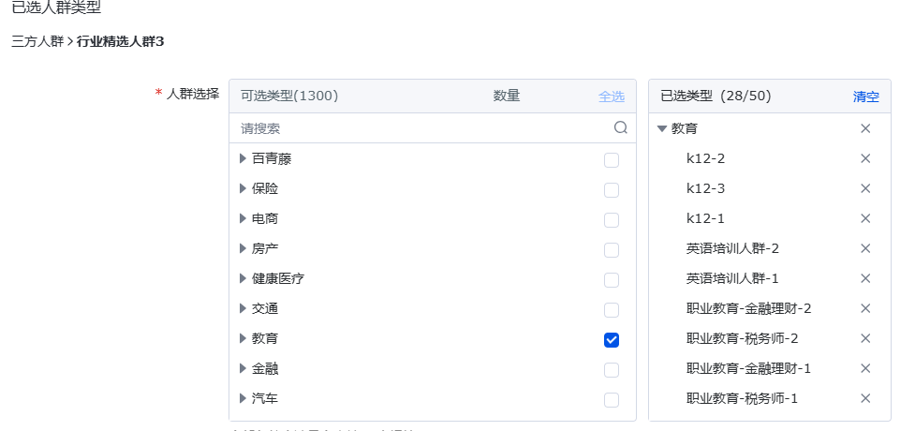
AI行业信息流投放建议-定向
智能扩量
精细化扩量
排除定向
端内流量定向：推荐自动定向
百青藤流量定向推荐媒体包：
优质激活注册媒体包、优质激活注册媒体包(三)
*系统将根据转化可能性，自动推送百青藤优选媒体点位，
可以不设置媒体分类。
人群(覆盖人群量级不低于2kw）：
1、观星盘自定义人群推荐：学生、白领、教师
2、实用工具行业 & AI竞品人群
意图（可参考搜索，重点在于词包覆盖pv量）：
1、工具技能提升（PPT、写作、公文、简历）
2、学习教育（成人教育、工作提升、职业生涯）
3、品牌词（AI、大模型、智能生成）
建议过滤：
排除同APP已转化人群
过滤时间不建议超过3个月

Slide 22
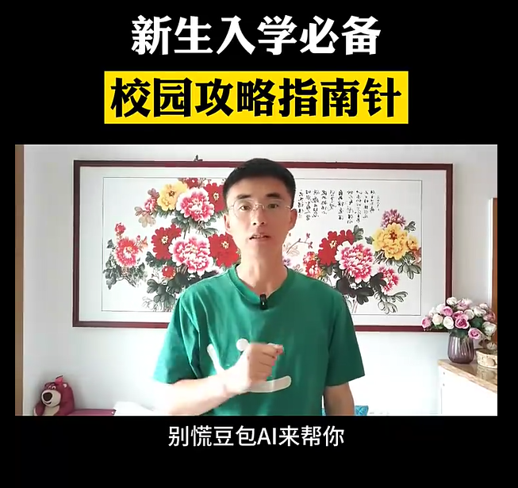

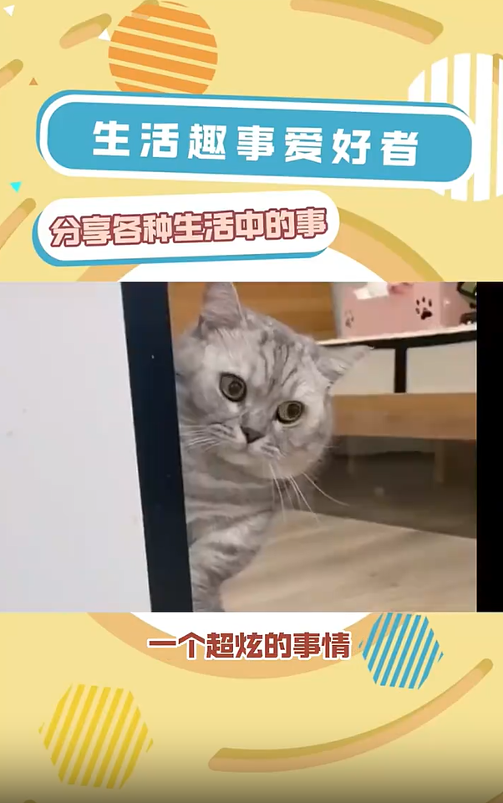
AI行业信息流投放建议-创意
大学开学
办公难题
生活场景(科技体验)
创意标题：新生入学必备，校园攻略指南
tag：#人工智能 #大一新生必看 #校园
素材时长：56秒
创意内容：真人口播+三段式创意，
①营造使用场景②实测手机AI使用③介绍品牌与产品
创意标题：工作救星来了！忘掉繁琐，
让讯飞星火成为你的高效搭子！
素材时长：59秒
创意内容：情景演绎+对比反差
传统工作效率vsAI辅助效率，营造工具使用场景
创意标题：豆包教你如何体验无人驾驶汽车
素材时长：43秒
创意内容：互联网热门素材混剪+AI辅助口播+轻快
bgm
使用场景：武汉体验无人驾驶汽车流程，其中AI演示
为录屏文字生成演示

Slide 23
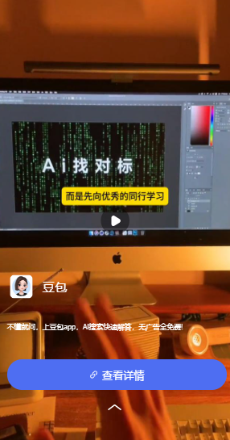
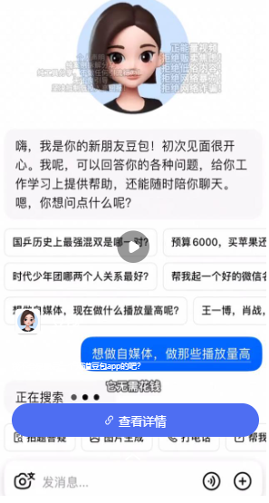
某AI行业头部客户-showcase
某AI头部客户
成本&留存
目标转化：激活+7日留存
激活成本<20
7日留存率>15%
营销目标：应用推广(Android)
预算：不限
流量：百青藤
百青藤媒体定向：优选媒体包[优质激活注册媒体包]
创意样式：视频(竖版)为主

Slide 24

通用策略&行业策略
三、通用产品推荐
一键起量、轻舸、AI智投

Slide 25
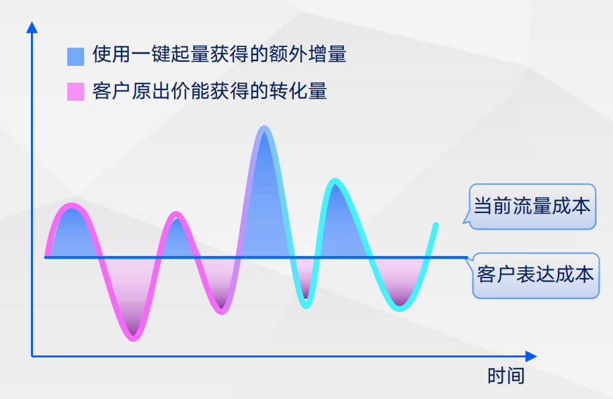
通用策略-一键起量 适合新计划冷启&短期冲量
什么是一键起量：一键起量是一款由系统自动探索，短期快速获取流量、加速模型验证与数据累积的起量工具。客户在新/老计划预算内 独立设置一笔起量预算，用于系统在原计划探索流量基础上短时间内积极拓展探索, 扩大探索范围，帮助计划快速起量
限时冲量
在启用一键起量的6小时内系统将尽可能花 完起量预算，帮助广告主增加曝光机会，尽可能多的获客
加速获量
在起量过程中，起量预算将与与计划原预算共同参竞，加速获量
只拿增量
起量预算不会抢占原出价能够拿到的流量，只会探索原计划无法拿到的流量

Slide 26








通用产品- 轻舸
在轻舸，通过自然语言指令，即可完成所有营销诉求；
产品介绍 核心功能
<1> 商用软件客户：投放线索收集链路，投放两周：
Prompt生成广告
排查&建议
洞察&分析
创建方案
诊断优化
数据分析
出量能力
+4.7倍
表单成本
-87%
输入Prompt即可智能生成广告，省去中间搭建环节
输入『诊断账户』，轻舸智能体账户体检，提供定制优化建议。
输入『查看投放效果』，快速完成复杂数据分析，并提供营销洞察。
表单量对比
表单成本对比
核心优势
<2>某实用工具软件客户：投放应用推广链路
提效率
提效果
自然语言理解和交流营销策略无衰减
回归营销本质
全流程操作高效便捷
持续扩展集成最新AI能力
满足多元营销需求
对话式创编，AI生成创意推荐、可视化智能数据分析。轻舸创编简单，搭建可以直接上手
买词扩量瓶颈被打破，智能提供扩词，新老平台流量重叠度低。
无损表达
简单投放
无限扩展
一条广告创编时长
整体付费转化量
转化成本
从 2小时 缩短至 5分钟
+227.31%
-39.3%

Slide 27









通用策略- AI智投
系统自动识别优质素材，并将预算倾斜至优质素材上，减少劣质素材对预算的挤占，帮助优质素材多获量，提升起量率及跑量能力。
以项目为整体调控成本，聚合账户中同业务类型的计划/单元集中考核成本，转化成本稳定性更高，更趋近于广告主出价。
自动分配素材预算
纯人工手动分配
系统智能调优分配
预算A
创意A
纯人工手动分配
信息流
>>
>>
成本
大量预算
优质创意
实际成本
预算B
创意B
……
长周期成本稳定
预算N
创意N
少量预算
普通创意
预期出价
>>
>>
时间
关联行业产品库，系统获得对您所需要推广的产品的更准确理解、结合百度AI用户行为大模型优化自动定向的效果，为您找到更精准而充分的潜在目标人群，优化自动创意的效果
单计划/单元分离调控模型
提升跑量能力
系统智能调优分配
精细化自动定向
自动生成内容
成本
原始定向
关联行业产品库
精细化产品定向
搜索
>>
>>
实际成本
创意文案
创意文案
预期出价
原始定向
原始定向
推广业务+AIGC
>>
>>
项目级别统一调控模型
时间
图文优选
图文优选

